Slide 1

Bài giảng thiết kế bởi Vũ Hồng
LH: FB Vũ Hồng | https://www.facebook.com/vuhong1972 | hongvu7219@gmail.com
Chào mừng các con đến với tiết học Tiếng Việt
Notes:
Bài giảng được thiết kế bởi: Vũ Hồng LH: FB Vũ Hồng | https://www.facebook.com/vuhong1972/ | hongvu7219@gmail.com

Slide 2
Bài giảng thiết kế bởi Vũ Hồng
LH: FB Vũ Hồng | https://www.facebook.com/vuhong1972 | hongvu7219@gmail.com
Khởi động
Notes:
Bài giảng được thiết kế bởi: Vũ Hồng LH: FB Vũ Hồng | https://www.facebook.com/vuhong1972/ | hongvu7219@gmail.com

Slide 3


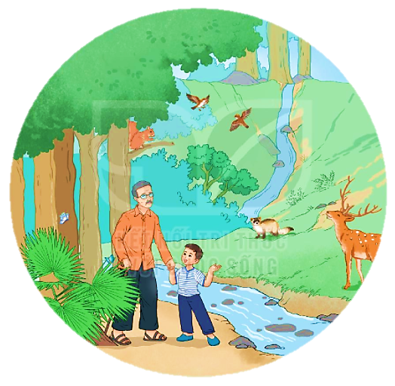


Bài giảng thiết kế bởi Vũ Hồng
LH: FB Vũ Hồng | https://www.facebook.com/vuhong1972 | hongvu7219@gmail.com
HÀNH
TINH
XANH
CỦA
EM
Notes:
Bài giảng được thiết kế bởi: Vũ Hồng LH: FB Vũ Hồng | https://www.facebook.com/vuhong1972/ | hongvu7219@gmail.com

Slide 4
Thứ ngày tháng năm 2022
Bài giảng thiết kế bởi Vũ Hồng
LH: FB Vũ Hồng | https://www.facebook.com/vuhong1972 | hongvu7219@gmail.com
Tiếng Việt ( tiết 4)
Nói và nghe.
Notes:
Bài giảng được thiết kế bởi: Vũ Hồng LH: FB Vũ Hồng | https://www.facebook.com/vuhong1972/ | hongvu7219@gmail.com

Slide 5
Bài giảng thiết kế bởi Vũ Hồng
LH: FB Vũ Hồng | https://www.facebook.com/vuhong1972 | hongvu7219@gmail.com
Tiết 4
And Merry Christmas for Jones family!
Notes:
Bài giảng được thiết kế bởi: Vũ Hồng LH: FB Vũ Hồng | https://www.facebook.com/vuhong1972/ | hongvu7219@gmail.com

Slide 6


THẢO LUẬN
Bài giảng thiết kế bởi Vũ Hồng
LH: FB Vũ Hồng | https://www.facebook.com/vuhong1972 | hongvu7219@gmail.com
Em hãy quan sát 4 bức tranh minh họa trong SGK và trả lời câu hỏi:
- Tranh vẽ những gì?
- Nhân vật trong tranh đang làm gì?
Notes:
Bài giảng được thiết kế bởi: Vũ Hồng
LH: https://www.facebook.com/vuhong1972/

Slide 7
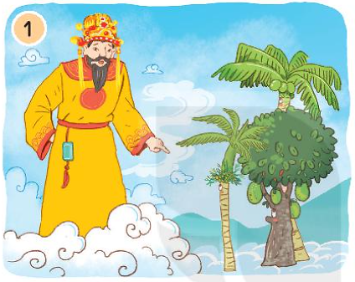
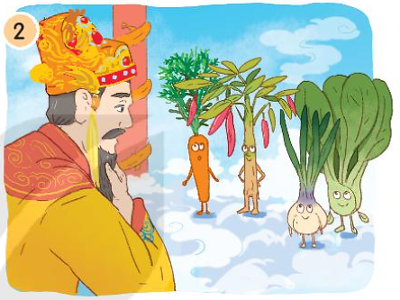
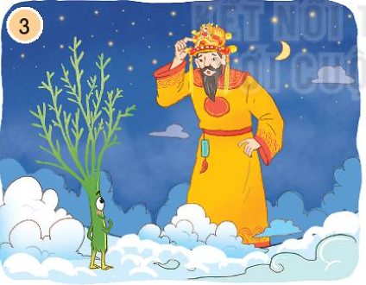
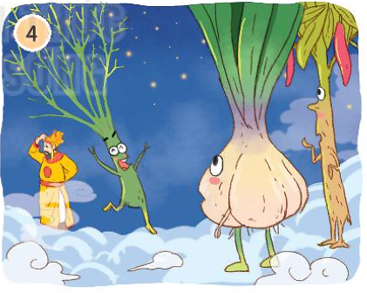
SỰ TÍCH CÂY THÌ LÀ
Bài giảng thiết kế bởi Vũ Hồng
LH: FB Vũ Hồng | https://www.facebook.com/vuhong1972 | hongvu7219@gmail.com
Notes:
Bài giảng được thiết kế bởi: Vũ Hồng LH: FB Vũ Hồng | https://www.facebook.com/vuhong1972/ | hongvu7219@gmail.com

Slide 8

NGHE KỂ CHUYỆN: SỰ TÍCH CÂY THÌ LÀ
Bài giảng thiết kế bởi Vũ Hồng
LH: FB Vũ Hồng | https://www.facebook.com/vuhong1972 | hongvu7219@gmail.com
Notes:
Bài giảng được thiết kế bởi: Vũ Hồng LH: FB Vũ Hồng | https://www.facebook.com/vuhong1972/ | hongvu7219@gmail.com

Slide 9
SỰ TÍCH CÂY THÌ LÀ
Ngày xưa, cây cối trên trái đất chưa có tên gọi. Trời bèn gọi chúng lên để đặt tên. Cây cối mừng rỡ kéo nhau lên trời. Trời chỉ tay vào từng cây và đặt tên:
- Chú thì ta đặt tên cho là cây dừa.
- Chú thì ta đặt tên cho là cây cau.
- Chú thì ta đặt tên cho là cây mít...
Trời đặt tên mãi mà vẫn chưa hết. Về sau, trời chỉ nói vắn tắt:
- Chú thì là cây cải.
- Chú là cây ớt.
- Chú là cây tỏi...
Bài giảng thiết kế bởi Vũ Hồng
LH: FB Vũ Hồng | https://www.facebook.com/vuhong1972 | hongvu7219@gmail.com
Notes:
Bài giảng được thiết kế bởi: Vũ Hồng
LH: https://www.facebook.com/vuhong1972/

Slide 10
SỰ TÍCH CÂY THÌ LÀ
Khi các loài cây đều đã có tên, bỗng một cái cây dáng mảnh khảnh, lá nhỏ xíu đến xin đặt tên.
- Chú bé tí xíu, chú có ích gì để ta đặt tên nào? - Trời hỏi.
Cây nhỏ liền thưa:
- Thưa trời, khi nấu canh riêu cá hoặc làm chả cá, chả mực mà không có con thì mất cả ngon ạ.
Trời liền bảo:
- Ừ, để ta nghĩ cho một cái tên. Tên chủ thì... là... thì... là...
Trời còn đang suy nghĩ, cây nhỏ đã chạy đi xa rồi. Nó mừng rỡ khoe với bạn bè:
- Trời đặt tên cho tôi là cây “thì là” đấy!
(Sự tích cây thì là – Trịnh Mạnh kể)
Bài giảng thiết kế bởi Vũ Hồng
LH: FB Vũ Hồng | https://www.facebook.com/vuhong1972 | hongvu7219@gmail.com
Notes:
Bài giảng được thiết kế bởi: Vũ Hồng
LH: https://www.facebook.com/vuhong1972/

Slide 11
Bài giảng thiết kế bởi Vũ Hồng
LH: FB Vũ Hồng | https://www.facebook.com/vuhong1972 | hongvu7219@gmail.com
TRẢ LỜI CÂU HỎI
qua trò chơi.
Notes:
Bài giảng được thiết kế bởi: Vũ Hồng LH: FB Vũ Hồng | https://www.facebook.com/vuhong1972/ | hongvu7219@gmail.com

Slide 12

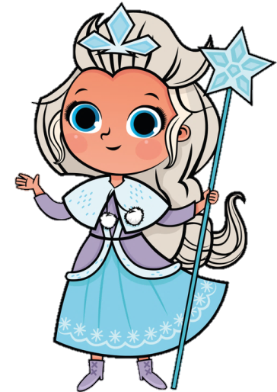
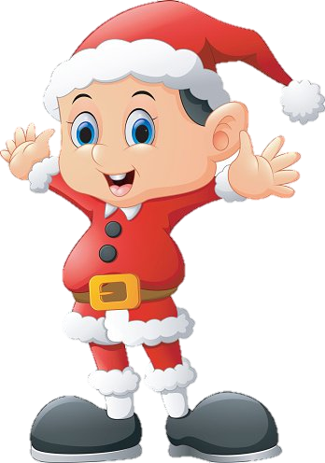


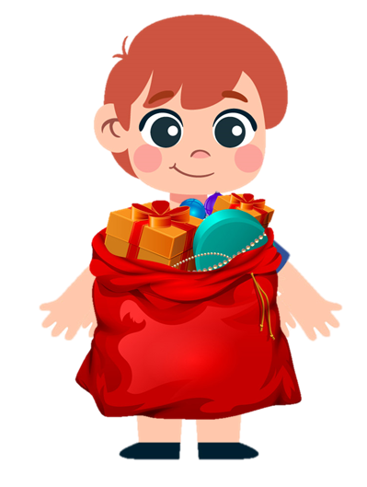
HÓA TRANG GIÁNG SINH
Bài giảng thiết kế bởi Vũ Hồng
LH: FB Vũ Hồng | https://www.facebook.com/vuhong1972 | hongvu7219@gmail.com
Notes:
Bài giảng được thiết kế bởi: Vũ Hồng LH: FB Vũ Hồng | https://www.facebook.com/vuhong1972/ | hongvu7219@gmail.com

Slide 13



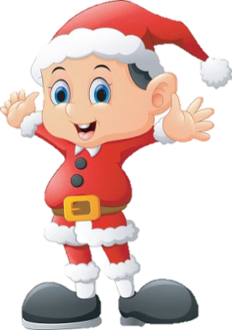







HỌC TIẾP
Bài giảng thiết kế bởi Vũ Hồng
LH: FB Vũ Hồng | https://www.facebook.com/vuhong1972 | hongvu7219@gmail.com
Notes:
Thầy/ cô nhấn chọn câu hỏi 1,2,3,4 để trả lời câu hỏi
Sau khi trả lời các câu hỏi và chiến thắng nhấn vào học tiếp để vào bài học

Slide 14

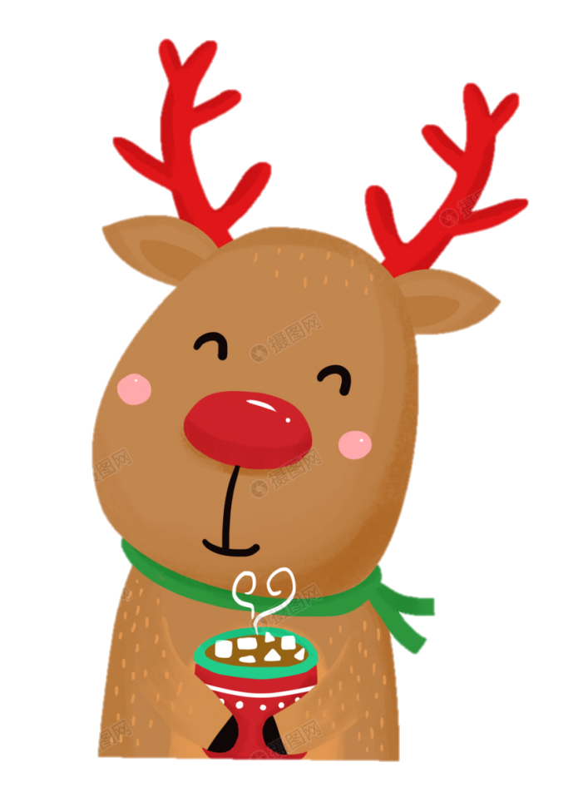
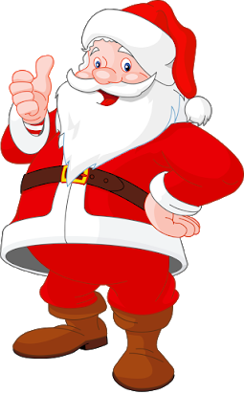

Cây cối lên trời làm gì?
Bài giảng thiết kế bởi Vũ Hồng
LH: FB Vũ Hồng | https://www.facebook.com/vuhong1972 | hongvu7219@gmail.com
Tranh 1: Cây cối kéo nhau lên trời để được ông trời đặt tên cho
Notes:
Thầy/Cô trả lời câu hỏi sau đó nhấn vào ông già Noel để quay lại hóa trang cho các bạn

Slide 15

Trời nói gì với các loài cây?
Bài giảng thiết kế bởi Vũ Hồng
LH: FB Vũ Hồng | https://www.facebook.com/vuhong1972 | hongvu7219@gmail.com
Tranh 2: Trời đang đặt tên cho từng loài cây
Notes:
Thầy/Cô trả lời câu hỏi sau đó nhấn vào ông già Noel để quay lại hóa trang cho các bạn

Slide 16
Cuộc nói chuyện giữa trời và cây nhỏ diễn ra như thế nào?
Bài giảng thiết kế bởi Vũ Hồng
LH: FB Vũ Hồng | https://www.facebook.com/vuhong1972 | hongvu7219@gmail.com
Tranh 3: Trời yêu cầu cây nhỏ giới thiệu về mình để trời đặt tên cho phù hợp
Notes:
Thầy/Cô trả lời câu hỏi sau đó nhấn vào ông già Noel để quay lại hóa trang cho các bạn

Slide 17
Vì sao cây nhỏ có tên là “thì là”?
Bài giảng thiết kế bởi Vũ Hồng
LH: FB Vũ Hồng | https://www.facebook.com/vuhong1972 | hongvu7219@gmail.com
Tranh 4: Khi trời còn đang phân vân chưa biết đặt tên cho cây nhỏ là gì, thì cây nhỏ đã vội vàng chạy về vì nghĩ trời đặt cho mình tên là “thì là”.
Notes:
Thầy/Cô trả lời câu hỏi sau đó nhấn vào ông già Noel để quay lại hóa trang cho các bạn

Slide 18
Bài giảng thiết kế bởi Vũ Hồng
LH: FB Vũ Hồng | https://www.facebook.com/vuhong1972 | hongvu7219@gmail.com
Kể chuyện trong nhóm 4
Notes:
Bài giảng được thiết kế bởi: Vũ Hồng LH: FB Vũ Hồng | https://www.facebook.com/vuhong1972/ | hongvu7219@gmail.com

Slide 19
SỰ TÍCH CÂY THÌ LÀ
Bài giảng thiết kế bởi Vũ Hồng
LH: FB Vũ Hồng | https://www.facebook.com/vuhong1972 | hongvu7219@gmail.com
Trời nói gì với các loài cây?
Cây cối lên trời làm gì?
Cuộc nói chuyện giữa trời và cây nhỏ diễn ra như thế nào?
Vì sao cây nhỏ có tên là “thì là”?
Notes:
Bài giảng được thiết kế bởi: Vũ Hồng LH: FB Vũ Hồng | https://www.facebook.com/vuhong1972/ | hongvu7219@gmail.com

Slide 20
Bài giảng thiết kế bởi Vũ Hồng
LH: FB Vũ Hồng | https://www.facebook.com/vuhong1972 | hongvu7219@gmail.com
Kể chuyện trước lớp
Notes:
Bài giảng được thiết kế bởi: Vũ Hồng LH: FB Vũ Hồng | https://www.facebook.com/vuhong1972/ | hongvu7219@gmail.com

Slide 21

2. Kể lại từng đoạn của câu chuyện theo tranh
Bài giảng thiết kế bởi Vũ Hồng
LH: FB Vũ Hồng | https://www.facebook.com/vuhong1972 | hongvu7219@gmail.com
Cây cối lên trời làm gì?
Notes:
Bài giảng được thiết kế bởi: Vũ Hồng
LH: https://www.facebook.com/vuhong1972/

Slide 22
2. Kể lại từng đoạn của câu chuyện theo tranh
Bài giảng thiết kế bởi Vũ Hồng
LH: FB Vũ Hồng | https://www.facebook.com/vuhong1972 | hongvu7219@gmail.com
Trời nói gì với các loài cây?
Notes:
Bài giảng được thiết kế bởi: Vũ Hồng
LH: https://www.facebook.com/vuhong1972/

Slide 23
2. Kể lại từng đoạn của câu chuyện theo tranh
Bài giảng thiết kế bởi Vũ Hồng
LH: FB Vũ Hồng | https://www.facebook.com/vuhong1972 | hongvu7219@gmail.com
Cuộc nói chuyện giữa trời và cây nhỏ diễn ra như thế nào?
Notes:
Bài giảng được thiết kế bởi: Vũ Hồng
LH: https://www.facebook.com/vuhong1972/

Slide 24
2. Kể lại từng đoạn của câu chuyện theo tranh
Bài giảng thiết kế bởi Vũ Hồng
LH: FB Vũ Hồng | https://www.facebook.com/vuhong1972 | hongvu7219@gmail.com
Vì sao cây nhỏ có tên là “thì là”?
Notes:
Bài giảng được thiết kế bởi: Vũ Hồng
LH: https://www.facebook.com/vuhong1972/

Slide 25
Bài giảng thiết kế bởi Vũ Hồng
LH: FB Vũ Hồng | https://www.facebook.com/vuhong1972 | hongvu7219@gmail.com
BÌNH CHỌN NHÓM, CÁ NHÂN KỂ CHUYỆN HAY.
Notes:
Bài giảng được thiết kế bởi: Vũ Hồng LH: FB Vũ Hồng | https://www.facebook.com/vuhong1972/ | hongvu7219@gmail.com

Slide 26



Hoạt động sau giờ học.
Bài giảng thiết kế bởi Vũ Hồng
LH: FB Vũ Hồng | https://www.facebook.com/vuhong1972 | hongvu7219@gmail.com
Cùng người thân kể tên các loài cây ở xung quanh em.
Notes:
Bài giảng được thiết kế bởi: Vũ Hồng
LH: https://www.facebook.com/vuhong1972/

Slide 27

M
Cùng người thân kể tên các loài cây ở xung quanh em.
Cây táo, cây bưởi, cây cam, cây cau, cây chuối, cây cà chua, cây sung,...
Bài giảng thiết kế bởi Vũ Hồng
LH: FB Vũ Hồng | https://www.facebook.com/vuhong1972 | hongvu7219@gmail.com
Notes:
Bài giảng được thiết kế bởi: Vũ Hồng
LH: https://www.facebook.com/vuhong1972/

Slide 28
Bài giảng thiết kế bởi Vũ Hồng
LH: FB Vũ Hồng | https://www.facebook.com/vuhong1972 | hongvu7219@gmail.com
Củng cố và dặn dò
Notes:
Bài giảng được thiết kế bởi: Vũ Hồng LH: FB Vũ Hồng | https://www.facebook.com/vuhong1972/ | hongvu7219@gmail.com

Slide 29
Bài giảng thiết kế bởi Vũ Hồng
LH: FB Vũ Hồng | https://www.facebook.com/vuhong1972 | hongvu7219@gmail.com
Tạm biệt và hẹn gặp lại
Notes:
Bài giảng được thiết kế bởi: Vũ Hồng LH: FB Vũ Hồng | https://www.facebook.com/vuhong1972/ | hongvu7219@gmail.com

